Slide 1
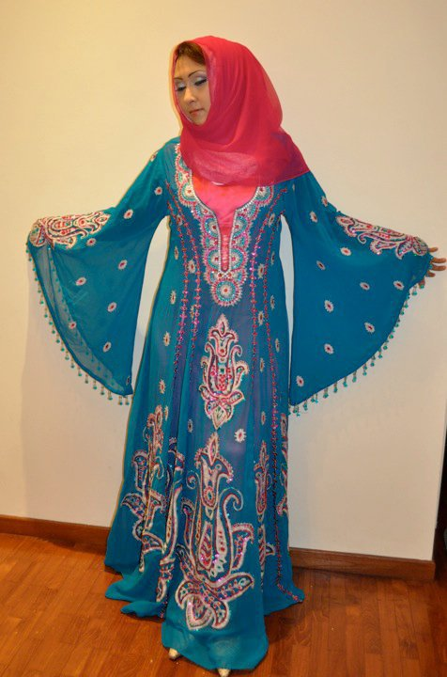
BUSANA MUSLIMAH KELAS ADIBUSANA ( HOUTE COUNTURE)
OLEH: DRA.ENNY ZUHNI KHAYATI,M.Kes.

Slide 2
PENGERTIAN
BUSANA MUSLIMAH YANG CARA PEMBUATANNYA DIKERJAKAN DENGAN TEKNIK MENJAHIT TINGKAT TINGGI

Slide 3
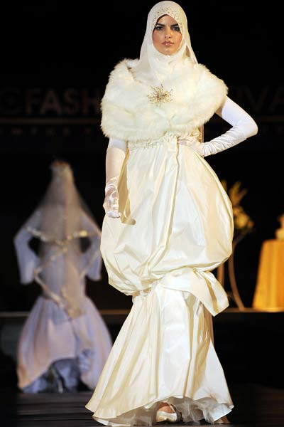
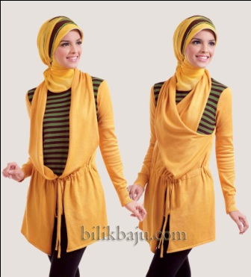
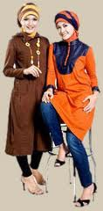
UNTUK KESEMPATAN APA ?
KERJA
PESTA
KHUSUS

Slide 4
KARAKTERISTIK BUSANA MUSLIMAH
MENUTUP AURAT PEREMPUAN MUSLIM
TIDAK TRANSPARAN
LONGGAR/ TIDAK “PRES BODY”
TIDAK MENYERUPAI BUSANA LAKI-LAKI SECARA KESELURUHAN

Slide 5
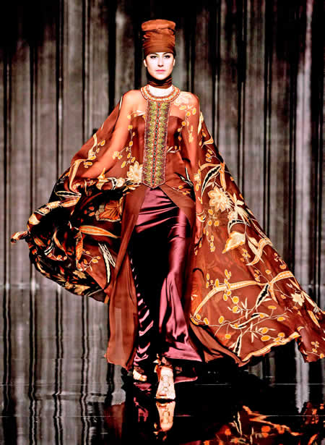
DETIL BUSANA
GARNITURE
GARIS HIAS
SILUET
WARNA
STYLE/ GAYA
MODE
AKSEN

Slide 6
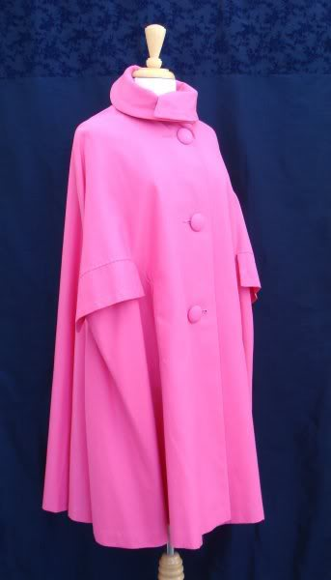
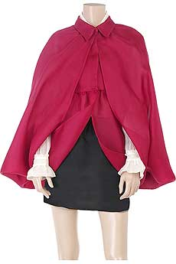
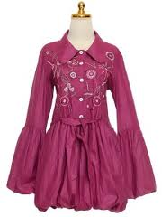
BAHAN BUSANA
BAHAN POKOK
BAHAN PENDUKUNG/TAMBAHAN

Slide 7
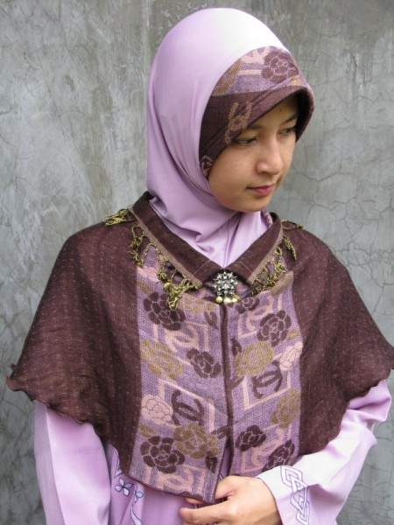
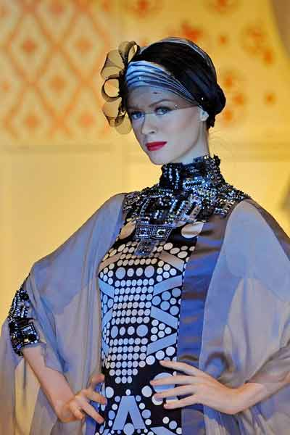
HIASAN BUSANA ( GARNITURE )
SULAMAN
BORDIR
LEKAPAN
LEKATAN
PAINTING

Slide 8
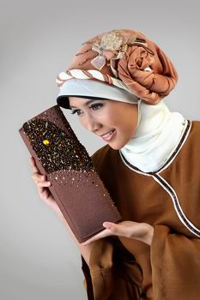
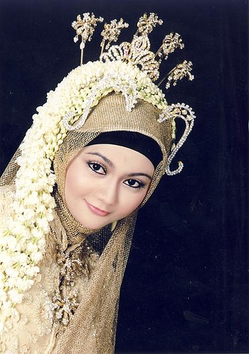
PELENGKAP BUSANA MUSLIMAH

Slide 9
JILBAB

Slide 10
JILBAB PRAKTIS DAN INDAH

Slide 11
CADAR

Slide 12
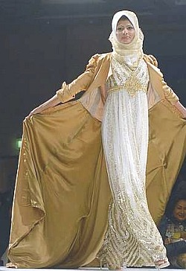
BUSANA MUSLIM

Slide 13
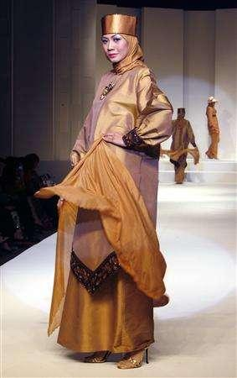

Slide 14
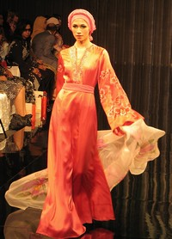
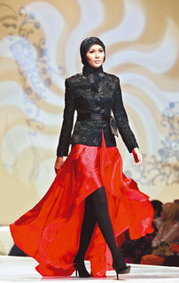

Slide 17
TEKNIK MENJAHIT
JAHITAN HALUS
PENYELESAIAN 80 % MANUAL
DIKERJAKAN OLEH MASING-MASING AHLI
AHLI DESAIN
AHLI POLA
AHLI JAHIT
AHLI HIASAN

